Slide 1
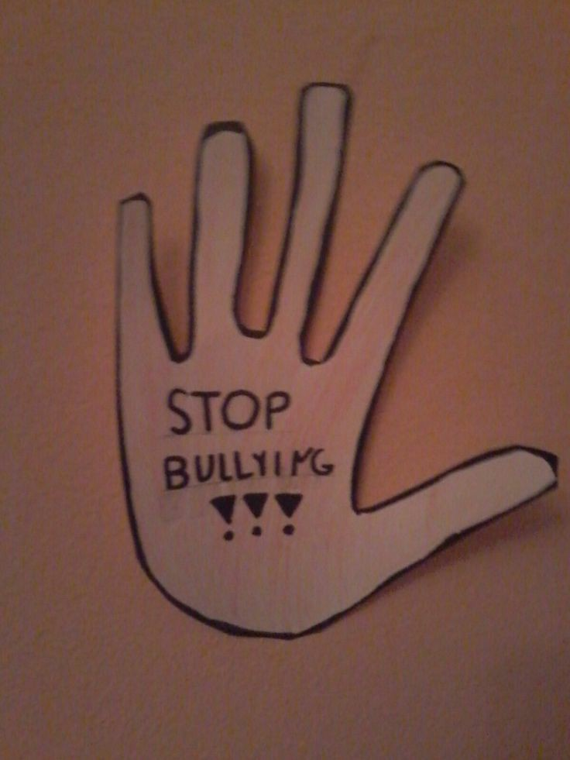
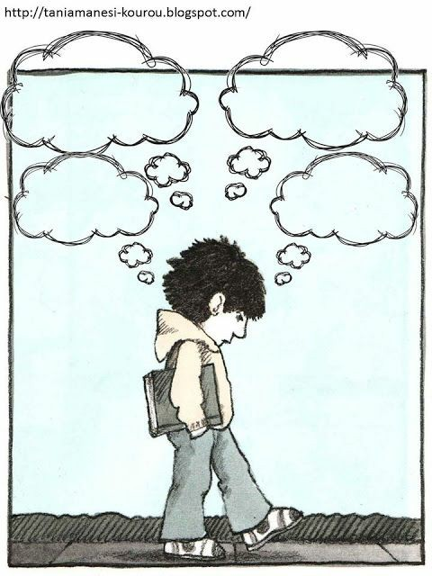
ΔΩΣΤΕ ΕΝΑ ΤΕΛΟΣ ΣΤΟΝ ΣΧΟΛΙΚΟ ΕΚΦΟΒΙΣΜΟ

Slide 2
ΕΚΦΟΒΙΣΜΟΣ
ΜΟΡΦΕΣ ΕΚΦΟΒΙΣΜΟΥ
ΤΙ ΕΙΝΑΙ Ο ΕΚΦΟΒΙΣΜΟΣ;
Είναι η σωματική και ψυχολογική κακοποίηση ή μείωση ασθενέστερων ατόμων
Λεκτικός
Σωματικός
Διαδικτυακός (τα τελευταία χρόνια)

Slide 3
Αιτίες του εκφοβισμού
Η ζήλεια και ο εκνευρισμός
Η αναζήτηση για την προσοχή των άλλων
Τα ίδια πρόσωπα να έχουν υποστεί μπουλινγκ
Η επιθυμία ένδειξης δύναμης
Η μιμητική συμπεριφορά και τα λάθος πρότυπα

Slide 4
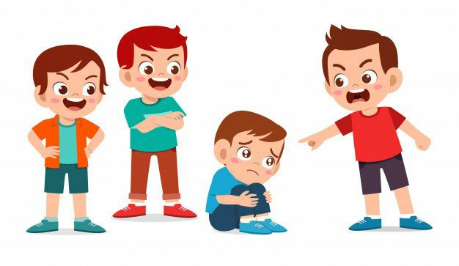
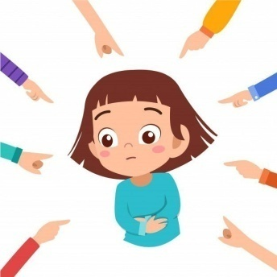
ΕΚΦΟΒΙΣΜΟΣ
Αντέδρασε εάν παρατηρήσεις
φαινόμενα βίας
Μην γίνεσαι παρατηρητής,
πάρε θέση στο πρόβλημα Στήριξε το θύμα και υπενθύμισέ
του ότι δεν είναι μόνο

Slide 5
ΑΝΤΙΜΕΤΩΠΙΣΗ ΤΟΥ ΕΚΦΟΒΙΣΜΟΥ
ΜΙΛΑ
Σε κάποιον ενήλικα ή άνθρωπο εμπιστοσύνης
ΜΗΝ ΦΟΒΑΣΑΙ
Ο φόβος δεν θα λύσει το πρόβλημα απλά θα εντείνει την κατάσταση
ΔΕΝ ΕΙΣΑΙ ΜΟΝΟΣ
Φίλοι, συγγενείς όλοι θα σε στηρίξουν
ΘΑ ΤΑ ΚΑΤΑΦΕΡΟΥΜΕ
Το μπούλινγκ δεν έχει θέση στην κοινωνία του 2021

Slide 6
ΟΛΟΙ ΜΑΖΙ ΜΠΟΡΟΥΜΕ ΝΑ ΤΑ ΚΑΤΑΦΕΡΟΥΜΕ
ΚΑΛΛΙΕΡΓΗΣΤΕ ΑΙΣΘΗΜΑΤΑ ΑΠΟΔΟΧΗΣ ΚΑΙ ΑΓΑΠΗΣ ΠΡΟΣ ΤΟ ΔΙΑΦΟΡΕΤΙΚΟ
ΔΩΣΤΕ ΕΝΑ ΤΕΛΟΣ ΣΤΟΝ ΡΑΤΣΙΣΜΟ ΚΑΙ ΤΟΝ ΕΚΦΟΒΙΣΜΟ

Slide 7
Τρίτη Γυμνασίου Αμφίκλειας
Ζωγράφου Ελένη Ιωάννα

